Slide 1
DAŇOVÁ SOUSTAVA

Slide 2
Daňová soustava
Členění na přímé (z příjmu a majetkové) a nepřímé
Kdo je plátce a poplatník?
Daně přímé
Daň z příjmu FO a PO
Daň silniční
Daň z nemovitých věcí
Daň dědická, darovací a z převodu nemovitostí (zrušeno od 1. 1. 2014 a některé daně nahrazeny)
Daně nepřímé
Daň z přidané hodnoty
Daň spotřební

Slide 3
Příjmy státního rozpočtu
Zákon o rozpočtovém určení daní
Daně z příjmů a daň z přidané hodnoty + spotřební daň tvoří velkou část příjmu SR
Sdílené daně – takové daně, které jsou sdíleny více rozpočty (např. daň silniční, DPH, daň z příjmu FO)
Daň z nemovitostí je příjmovou položkou obecních rozpočtů

Slide 4
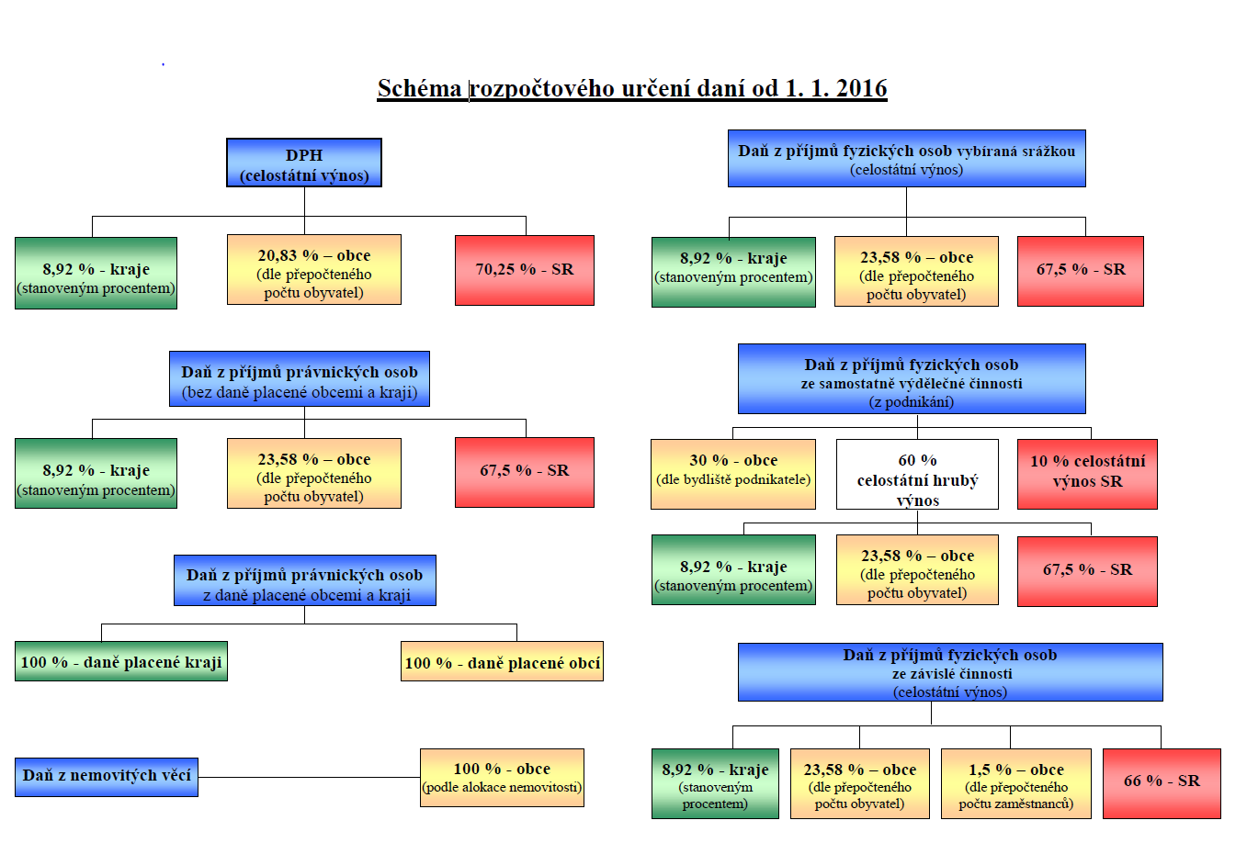

Slide 5
Daně přímé
Daň z příjmu FO
Jaké příjmy?
Příjem ze závislé činnosti (§ 6),
Příjem ze samostatné činnosti (OSVČ) (§ 7),
Příjem z kapitálového majetku (§ 8),
Příjem z nájmu(§ 9),
Příjem ostatní (§ 10).
Základ daně – stanovení jako rozdíl příjmů a výdajů
Pokud má poplatník více příjmů, základ daně se stanoví pro každý příjem zvlášť
Jestliže má DPP, je to bráno samotné jako základ daně, který je daněn srážkovou daní; tento příjem nesmí přesáhnout u jednoho plátce výši 10 000 Kč / měsíc.

Slide 6
Daně přímé
Nezdanitelné části základu daně FO
Poskytnutí daru – min výše 1 000 Kč nebo 2% ze ZD, max 15% ZD
Příspěvky na penzijní připojištění – snížení o 12 000 Kč, max však 12 000 Kč (od 1.1. 2017 max 24 000 Kč)
Příspěvky na soukromé životní pojištění – max 12 000 Kč (od 1.1. 2017 max 24 000 Kč)
Sazba daně – 15%
Slevy na dani (§ 35ba)
Poplatník – 24 840 Kč
Manželku – 24 840 Kč
Studenta – 4 020 Kč
Daňové zvýhodnění (§ 35c)
Vyživované dítě 13 404 Kč, 2. dítě 17 004 Kč, 3. a další dítě 20 604 Kč
Min 100 Kč, max 60 300 Kč

Slide 7
Daně přímé
Daň z příjmu PO
Základ daně se stanoví jako rozdíl výnosů a nákladů
Snížení ZD o poskytnuté bezúplatné plnění (min 1000 Kč nebo 2% ZD, max 10% ZD)
Sazba daně 19%
Zálohy
Poplatníci, jejichž poslední známá daňová povinnost přesáhla 30 000 Kč a nepřesáhla 150 000 Kč – 40% poslední známé DP, k 15. 6., 15. 12.
Poplatníci, jejichž poslední známá daňová povinnost přesáhla 150 000 Kč – ¼ poslední známé DP, k 15. 3., 15. 6., 15. 9., 15. 12.

Slide 8
Daně přímé
Daň dědická – zrušena
Daň darovací
Zrušeno v linii přímé a vedlejší, ostatní daněno 15%
Daň z převodu nemovitostí
Zrušen zákon, nahrazen zákonným opatřením senátu z nabytí nemovité věcí
Základem daně z nabytí nemovitých věcí je nabývací hodnota snížená o uznatelný výdaj.
Sazba daně z nabytí nemovitých věcí činí 4 %.
Daň z nemovitých věcí
Je členěna na daň z pozemku a daň ze staveb

Slide 9
Daně nepřímé
Spotřební daň
Spotřebními daněmi jsou a) daň z minerálních olejů, b) daň z lihu, c) daň z piva, d) daň z vína a meziproduktů a e) daň z tabákových výrobků.
Správu daní vykonávají celní orgány.
Daň se vypočte jako součin základu daně a sazby daně stanovené pro příslušný vybraný výrobek
Daň z přidané hodnoty
Základní sazba DPH 21%
První snížená sazba DPH 15%
Druhá snížená sazba DPH 10% (od roku 2015)
Plátcem se stane ten subjekt, který má obrat za předcházející kalendářní rok více než 1 000 000 Kč
Čtvrtletní plátce nebo měsíční plátce DPH – dle výše obratu

